Slide 1
Reencarnações dolorosas
Escola de Evangelização de Pacientes
Grupo Espírita Guillon Ribeiro
Reencarnação

Slide 2
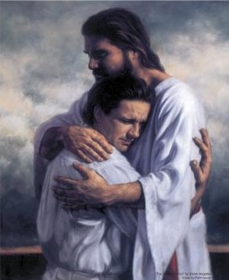
Reencarnações dolorosas
“Bem-aventurados os perseguidos por causa da justiça, porque deles é o Reino dos Céus.”
        (Mateus, 5:10)

Slide 3
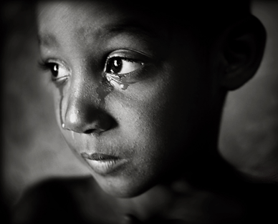
Motivos dos sofrimentos na terra
“Pode o homem gozar de completa felicidade na Terra?
  ‘Não, por isso que a vida lhe foi dada como prova ou expiação. Dele, porém, depende a suavização de seus males e o ser tão feliz quanto possível na Terra.’ ”
        (ALLAN KARDEC. O Livro dos Espíritos, perg. 920)

Slide 4
Causas atuais das aflições
Na vida presente
Fora desta vida
As vicissitudes da vida originam-se de duas fontes bem diferentes
Os homens, muitas vezes, caem por sua própria culpa, vítimas de sua imprevidência, de seu orgulho e de sua ambição.
Se arruínam por falta de ordem, de perseverança, pelo mau proceder, ou por não terem sabido limitar seus desejos.
        (ALLAN KARDEC. O Evangelho Segundo o Espiritismo, cap. 5, item 4)

Slide 5
Causas atuais das aflições
Uniões desgraçadas, porque resultaram de um cálculo de interesse ou de vaidade e nas quais o coração não tomou parte alguma!
Dissensões e funestas disputas se teriam evitado com um pouco de moderação e menos suscetibilidade.
Doenças e enfermidades decorrem da intemperança e dos excessos de todo gênero.
Pais são infelizes com seus filhos, porque não lhes combateram desde o princípio as más tendências.
        (ALLAN KARDEC. O Evangelho Segundo o Espiritismo, cap. 5, item 4)

Slide 6
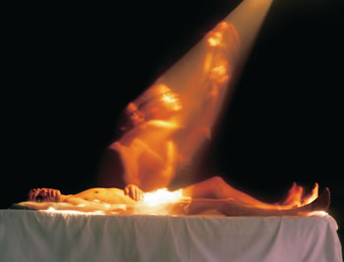
Perda de pessoas amadas
“A perda dos entes que nos são caros não constitui para nós legítima causa de dor, tanto mais legítima quanto irreparável e independente da nossa vontade?
  ‘Essa causa de dor atinge assim o rico, como o pobre: representa uma prova, ou expiação, e comum é a lei. Tendes, porém, uma consolação em poderdes comunicar-vos com os vossos amigos pelos meios que vos estão ao alcance, enquanto não dispondes de outros mais diretos e mais acessíveis aos vossos sentidos.’ ”
        (ALLAN KARDEC. O Livro dos Espíritos, perg. 934)

Slide 7

Mortes prematuras
“Por que tão frequentemente a vida se interrompe na infância?
  ‘A curta duração da vida da criança pode representar, para o Espírito que a animava, o complemento de existência precedentemente interrompida antes do momento em que devera terminar, e sua morte, também não raro, constitui provação ou expiação para os pais.’ ”
        (ALLAN KARDEC. O Livro dos Espíritos, perg. 199)

Slide 8
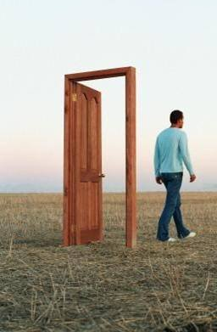
A misericórdia de Deus
“Em que se funda o dogma da reencarnação?
  ‘Na justiça de Deus e na revelação, pois incessantemente repetimos: o bom pai deixa sempre aberta a seus filhos uma porta para o arrependimento. Não te diz a razão que seria injusto privar para sempre da felicidade eterna todos aqueles de quem não dependeu o melhorarem-se? Não são filhos de Deus todos os homens?’ ”
        (ALLAN KARDEC. O Livro dos Espíritos, perg. 171)

Slide 9
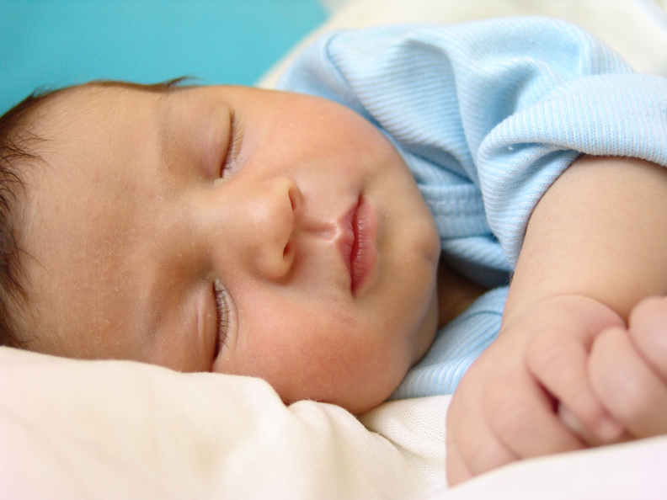
Reencarnação: estágio sagrado
“... a reencarnação é um estágio sagrado de recapitulação das nossas experiências...
... as nossas possibilidades de hoje nos vinculam às sombras de ontem, exigindo‐nos trabalho infatigável no bem, para a construção do Amanhã, sobre as bases redentoras do Cristo.”
        (EMMANUEL. Ação e Reação, prefácio “Ante o Centenário”.)

Slide 10

Lei de ação e reação
“Conforme os princípios de causa e efeito que nos traçam a lei da reencarnação, cada qual de nós traz consigo a soma de tudo o que já fez de si, com a obrigação de subtrair os males que tenhamos colecionado até a completa extinção, multiplicando os bens que já possuamos, para dividi-los com os outros, na construção da felicidade geral.”
        (EMMANUEL. Companheiro, lição “Companheiros e Caminho”)

Slide 11

Reencarnação: processo de reparação
“[...] Cada consciência é uma criação de Deus e cada existência é um elo sagrado na corrente da vida em que Deus palpita e se manifesta. Responderemos por todos os golpes destrutivos que vibramos nos corações alheios e não nos permitiremos repouso enquanto não consertarmos, valorosos, o serviço de reajuste.”
        (ANDRÉ LUIZ. Ação e Reação, cap. 15)

